Slide 1
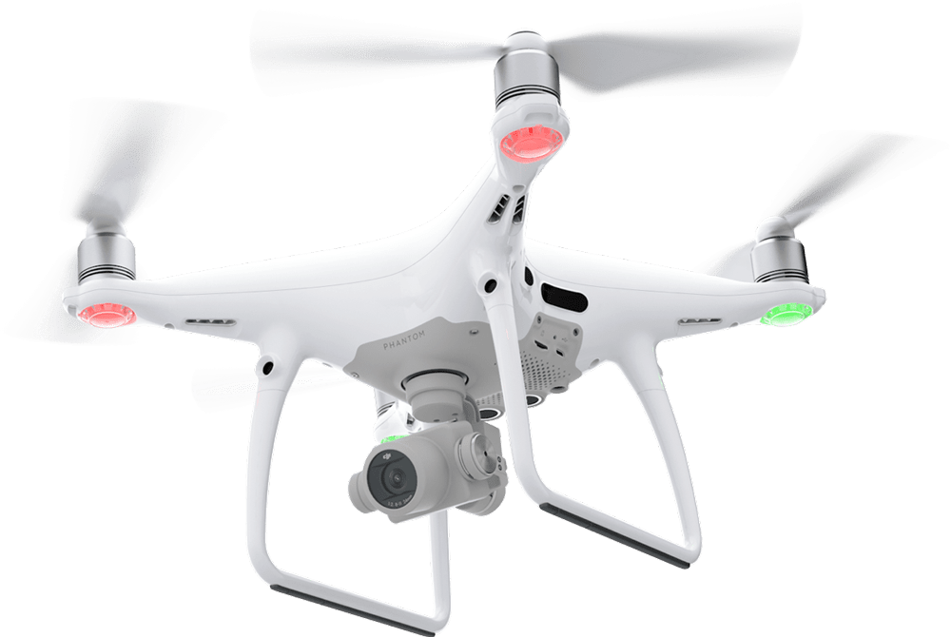
Pracownia programów użytkowych
DRONY
Zebrał i opracował : Maciej Belcarz

Slide 2
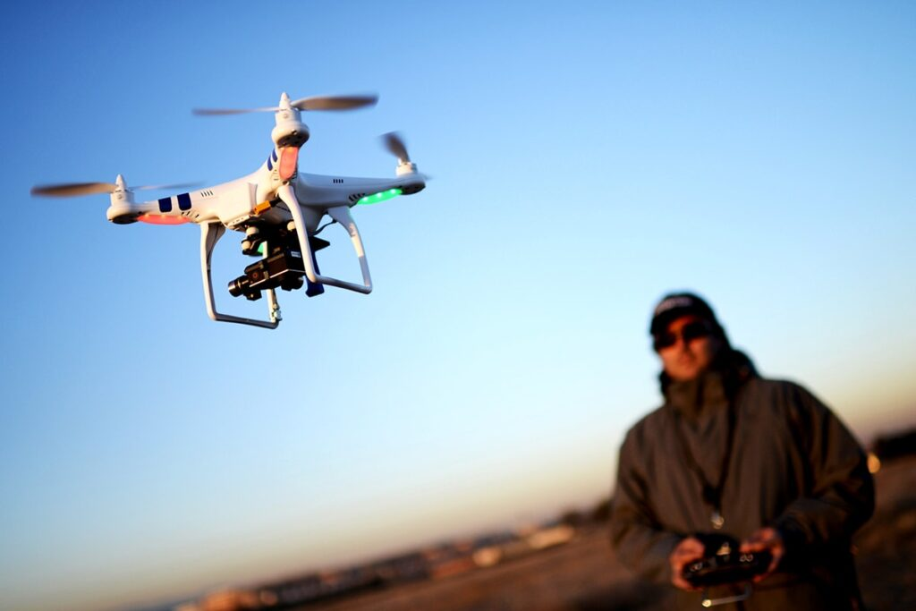
DRON (unmanned aerial vehicle UAV) to bezzałogowy statek powietrzny nie posiadający załogi oraz nie zabierający pasażerów, pilotowany zdalnie lub wykonujący lot AUTONOMICZNIE.

Slide 3
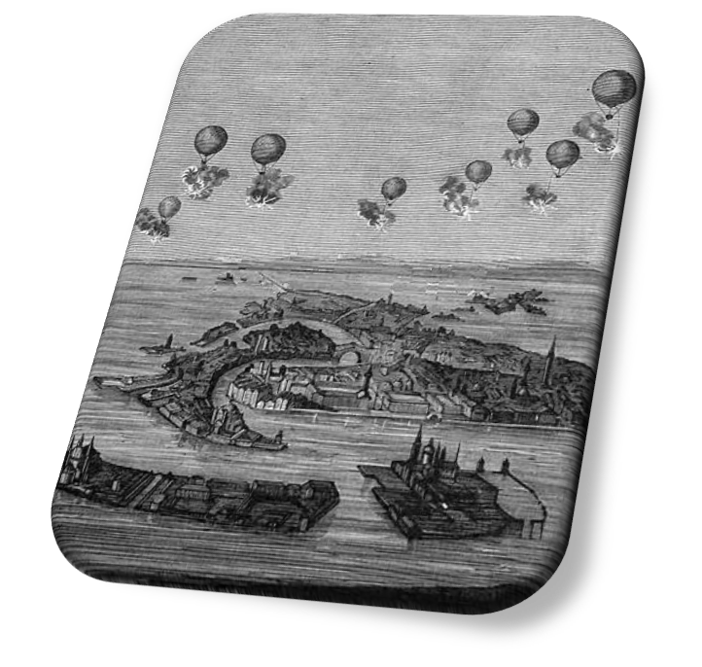
HISTORIA
Już w 1848 r. Austriacy postanowili wykorzystać bezzałogowe balony z pociskami i mechanizmem zegarowym wypuszczone z okrętu Vulcano do zaatakowania zbuntowanej Wenecji. Jednak niepomyślny wiatr skierował je na pozycje Austriackie powodując panikę a nawet straty wśród oblegających.
Niezrażeni niepowodzeniem Austriacy ponowili atak. Choć nie przyniósł on większych szkód to jednak odniósł efekt psychologiczny. Dwa dni później powstańcy poprosili o rozejm.

Slide 4
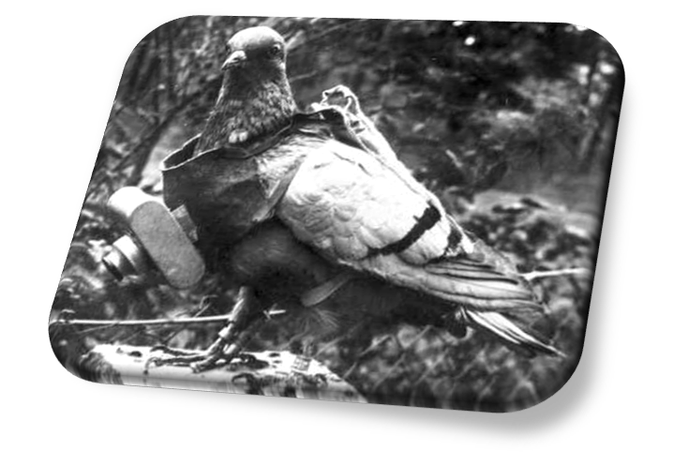
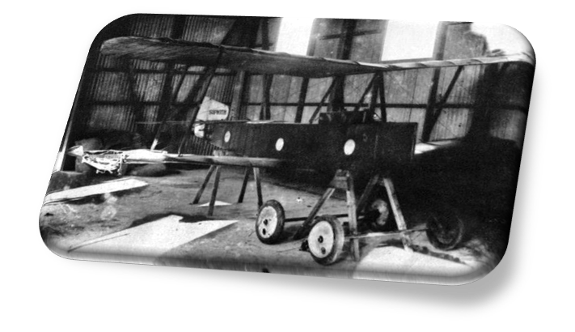
W 1907 r. Niemiecki aptekarz Julius Neubronner opracował technikę fotografii lotniczej, używając do tego celu gołębi pocztowych. Neubronner opracował lekką miniaturową kamerę, którą można było przymocować do piersi gołębia za pomocą szelek i aluminiowego pancerza.
W 1916 roku w Wielkiej Brytanii powstała koncepcja sterowanych radiowo samolotów o nazwie Ruston Proctor AT. Pojawiło się sporo problemów natury technicznej ale próby prototypu dowiodły że możliwe jest zdalne kontrolowanie samolotu. Jego zadaniem było niszczenie niemieckich sterowców na zasadzie kamikadze.

Slide 5
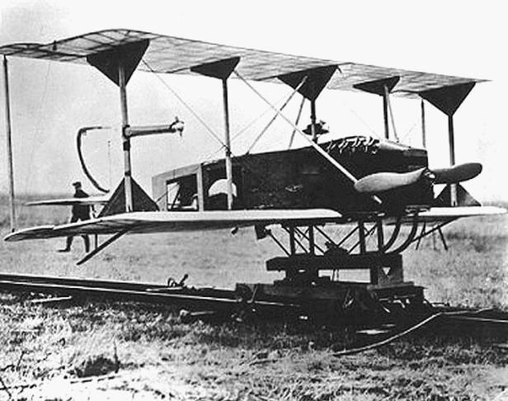
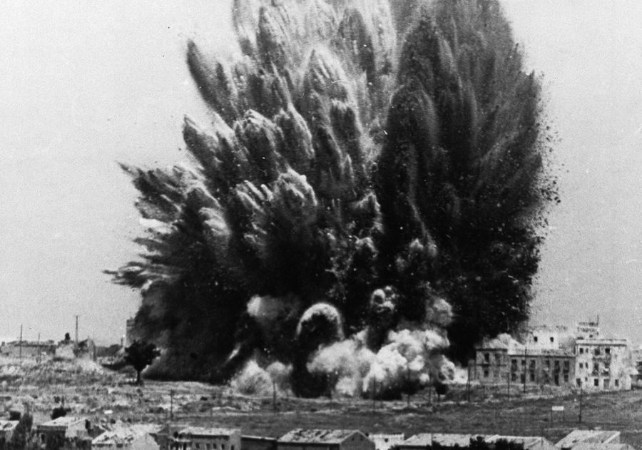
Opracowany zaledwie rok później tj. 1916 automatyczny samolot Hewitt-Sperry, dzięki żyroskopom i czujnikom ciśnienia był w stanie samodzielnie wystartować a następnie podążać w zadanym kierunku.
Po osiągnięciu rejonu celu rozbijał się w samobójczym ataku razem z przenoszonymi ładunkami wybuchowymi

Slide 6
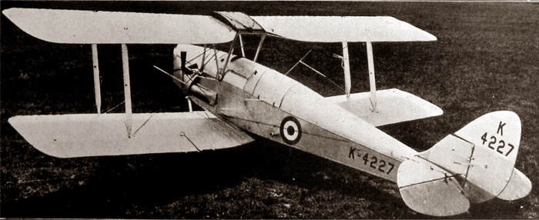
Od lat 20. zaczęto używać zdalnie sterowanych maszyn Queen Bee w roli ruchomych celów dla artylerii przeciwlotniczej. To właśnie zespół konstruktorów udoskonalający te maszyny w 1936 roku po raz pierwszy zaczął nazywać je DRONAMI.
Do końca II Wojny Światowej wyprodukowano prawie 15 tysięcy egzemplarzy dronów tego rodzaju

Slide 7
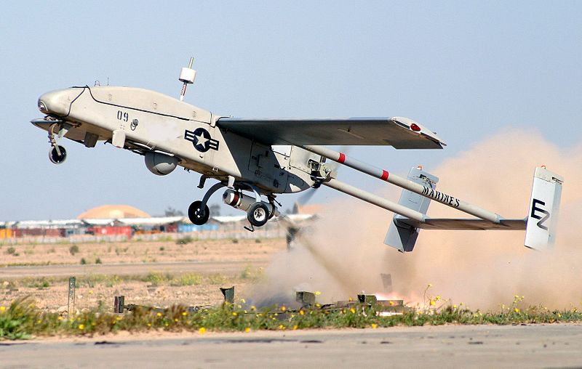
Podczas operacji Pustynna Burza w 1990 w czasie Wojny w Zatoce Perskiej wykorzystani drobna RQ-2 Pioneer.
RQ-2 Pioneer po starcie z pokładu pancernika USS Iowa wykonywał zwiad nad wyspą Failaka, Iraccy żołnierze na widok nadlatującego drona zaczęli się poddawać.

Slide 8
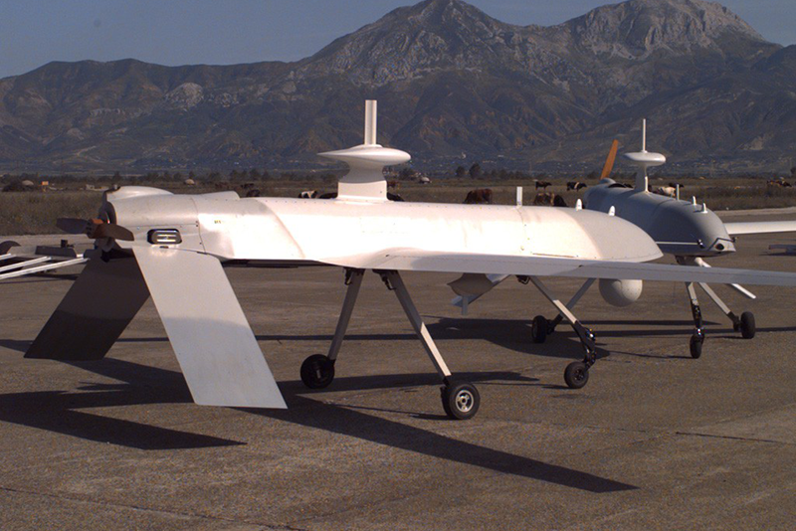
GNAT-750 wyposażony w różne rodzaje kamer w tym kamery FLIR, pozwalającej na obserwację w podczerwieni. Dron miał moduł GPS, radiolokator i dalmierz laserowy i jako pierwszy na świecie umożliwiał kierowanie za pomocą łącz satelitarnych zdalnie.

Slide 9
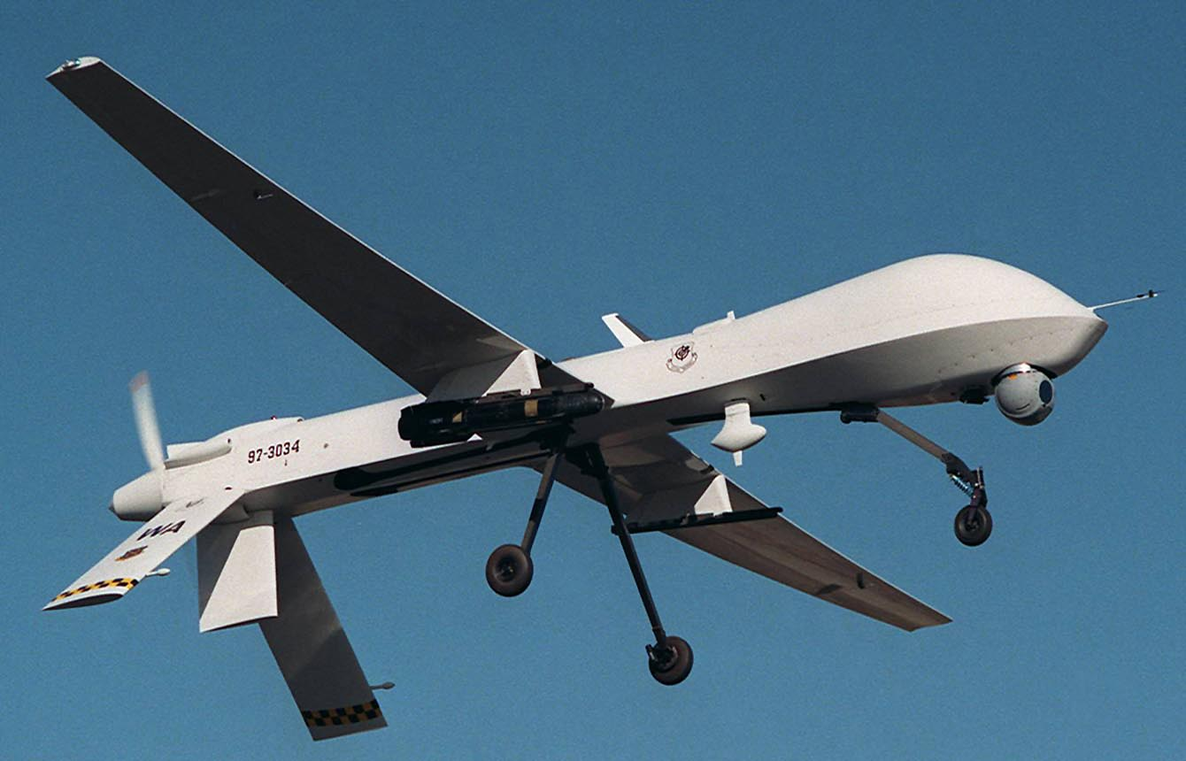
MQ-1 PREDATOR maszyna rozpoznawcza, zyskał możliwość przenoszenia rakiet Hellfire do atakowania celów naziemnych oraz przeciwlotniczych pocisków Stinger. Od 7 października 2001 r. wykorzystywany jest do rozpoznania i do atakowania celów. Jego ataki stały się przyczyną licznych kontrowersji, związanych z cywilnymi ofiarami nalotów.

Slide 10
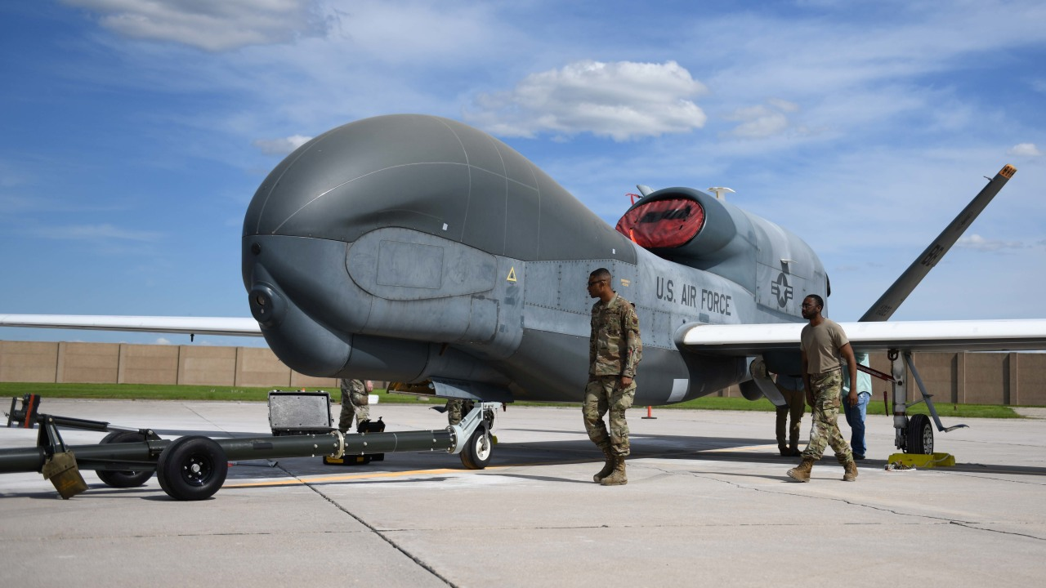
RQ-4 GLOBAL HAWK – DRON O ZASIĘGU GLOBALNYM
Może dotrzeć do dowolnego miejsca na Ziemi i przeprowadzić rozpoznanie przez 24h bez przerwy z pułapu 20 km. Całkowicie autonomiczny i po odpowiednim zaprogramowaniu wykonuje zadania bez udziału operatora. Posiada pasywne i aktywne systemy zakłócające, wyrzutnię flar termicznych oraz holowany pozorny cel. Na pokład zabiera do 1500 kg specjalistycznego sprzętu.

Slide 11
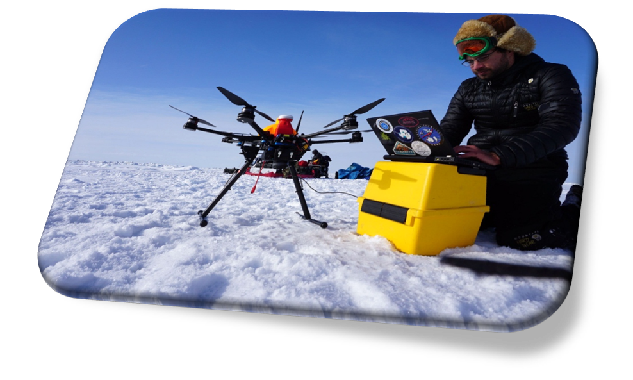
ZASTOSOWANIA CYWILNE
Drony znalazły szerokie zastosowanie w badaniach naukowych. Szczególnie przydatne są w monitorowaniu obszarów podbiegunowych.
Wykonują pomiary:
grubości warstwy ozonowej
zliczają populacje fok,
tworzą mapy zbiorników wody spływającej podczas roztopów
mierzą grubość lodu
badają zanieczyszczenia atmosfery.

Slide 12
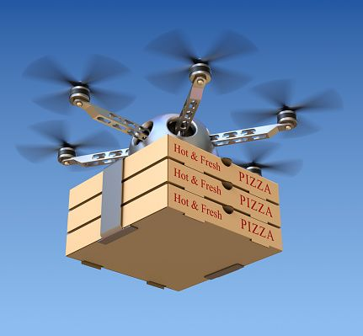
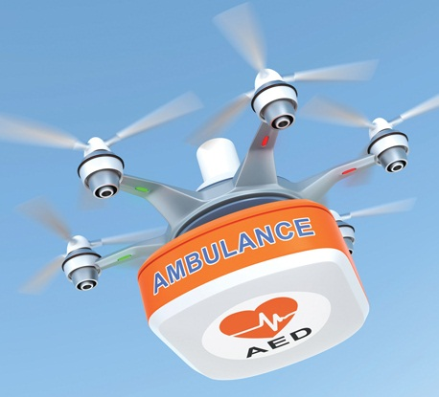
Firma Amazon od dłuższego czasu zapowiada już chęć dostarczania swoich przesyłek poprzez drony, podobnie jak Dominos Pizza przewiduje ich zastosowanie przy dostawie pizzy.
Prowadzone są testy zastosowania dronów do szybkiego dostarczania defibrylatora typu AED (automated external defibrillator) do pacjenta z nagłym zatrzymaniem akcji serca.

Slide 13
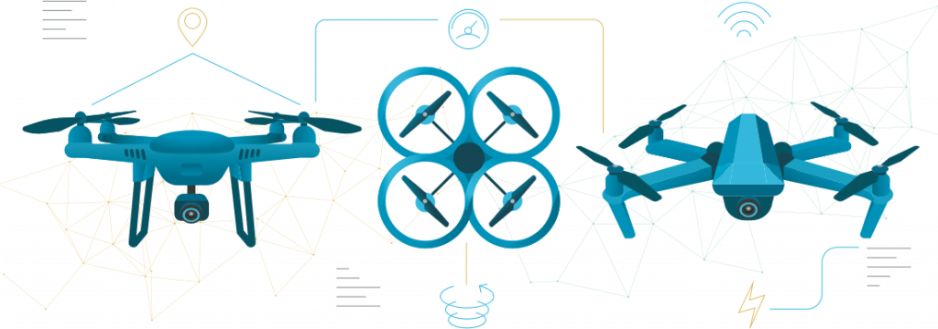
DRONY PRYWATNE
Najbardziej popularne w użytku prywatnym są różnego rodzaju multikoptery (quadricoptery, hexacoptery i octocoptery).
Amerykańska Federalna Administracja Lotnictwa definiuje multikopter jako bezzałogowy system latający (UAS). Większość multikopterów jest pilotowana w zasięgu wzroku i tego rodzaju urządzenia nie są uważane za drony.
Technicznie rzecz ujmując, drony wylatują poza zasięg wzroku i mają możliwość działania autonomicznego (autopilot). Za pomocą odpowiedniego wyposażenia można przekształcić swój multikopter w pełni autonomicznego drona.

Slide 14
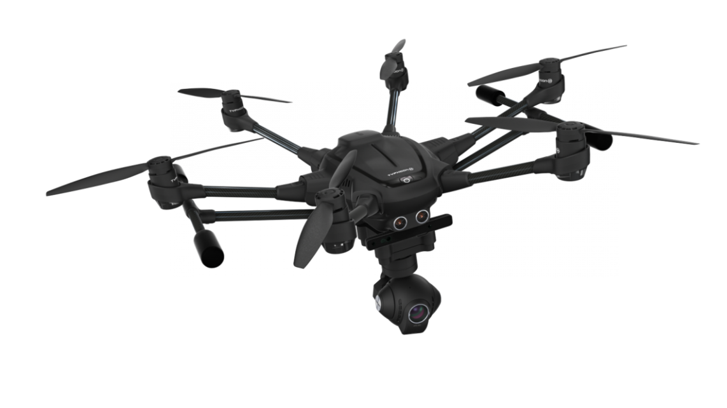
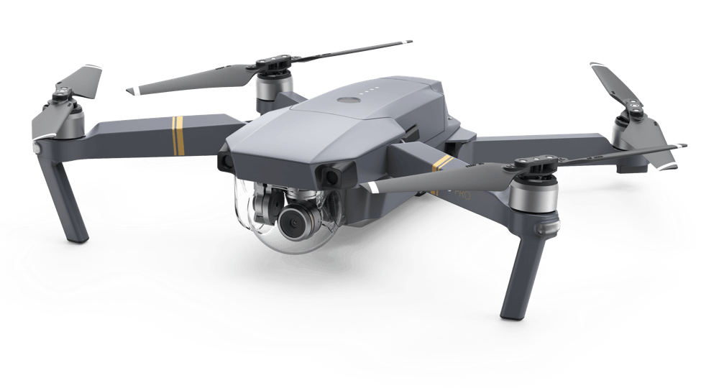
DRONY PRYWATNE
Obecnie polecanymi dla osób pragnących półprofesjonalnie zajmować się dronami są produkty dwóch chińskich firm.
Firmy Dà-Jiāng Innovations Science and Technology Co. Ltd.
MAVIC PRO
Firmy Yuneec International Co.Ltd.
Yuneec Typhoon H Pro

Slide 15
DRONY I PRAWO
https://ulc.gov.pl/pl/drony
Zebrał i opracował : Jakub Zając Maciej Belcarz

